Slide 1
Gestão de Infraestrutura de TI
Prof. André Luiz Braga
M.Sc - COPPE/UFRJ
D.Sc – IBM Silicon Valley Lab / COPPE / UFRJ
IBM Certified Sr. IT Architect / Open Group
Email: andre.luiz.braga2000@gmail.com
(Eviar um email com o assunto: “CCT0347-<Turma>” para ser incluído na lista de distribuição)
Material do curso disponível em: https://github.com/andrelb2000/CURSOS

Slide 2


GESTÃO DE INFRAESTRUTURA
Aula 11: Implantação e manutenção de serviços de TI

Slide 3

Temas desta aula
Importância do gerenciamento de mudanças;
Importância do ger. de liberação e implantação.

Slide 4
Importância do gerenciamento de mudanças
Por que não se deve realizar mudanças no ambiente de produção sem antes passar pela aprovação?

Slide 5

Importância do gerenciamento de mudanças
Por que não se deve realizar mudanças no ambiente de produção sem antes passar pela aprovação?
Resposta: porque o ambiente de produção costuma envolver muitos sistemas e serviços, tornando-se praticamente impossível que a pessoa realizadora da mudança possa conhecer todos os impactos que essa mudança poderá proporcionar.
As empresas costumam possuir um processo formalizado para o gerenciamento de mudanças, permitindo uma análise prévia antes da aprovação e evitando assim os possíveis impactos indesejáveis.

Slide 6
Importância do gerenciamento de mudanças
Conceitos preliminares: (FREITAS, 2013)
“O objetivo do Gerenciamento da Mudanças é garantir que métodos e procedimentos padronizados estejam sendo utilizados de maneira eficiente para minimizar os impactos no negócio, causados por mudanças nos serviços da TI, sem o devido planejamento, ou seja, que as mudanças sejam registradas, avaliadas, autorizadas, priorizadas, planejadas, testadas, implementadas, documentadas e revisadas de maneira controlada.”.

Slide 7
Importância do gerenciamento de mudanças
Conceitos preliminares: (FREITAS, 2013)
O ambiente de TI de produção está continuamente sujeito a mudanças. Elas podem ser por alterações nas características dos serviços de negócio, por exigência de um novo formato de entrega, ou ainda, por falhas ou riscos de falha no aplicativo ou no ambiente que o comporta.

Slide 8
Importância do gerenciamento de mudanças
Conceitos preliminares: (FREITAS, 2013)
De uma maneira geral, existem três justificativas para ocorrer uma mudança de TI no ambiente de produção:
Novos serviços de TI, modificações e remoções;
Ocorrência de falhas nos serviços de TI gerando necessidade de correção;
Proatividade para melhorar os serviços de TI e evitar incidentes potenciais que possam impactar o negócio.

Slide 9
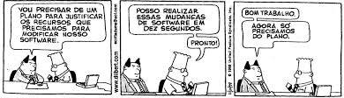
Importância do gerenciamento de mudanças
Conceitos preliminares: (FREITAS, 2013)
“Nada deve mudar no ambiente de produção de TI sem antes ser avaliado, planejado e aprovado!”.

Slide 10
Importância do gerenciamento de mudanças
Definição de mudança de serviço, Segundo a ITIL:
Mudança é “A adição, modificação ou remoção de um serviço autorizado, planejado e suportado e/ou de seus componentes e documentação associada”.
Mudança é “A adição, a modificação ou a remoção de um determinado serviço de TI ou ainda de um componente de um determinado serviço de TI que tenha sido autorizada, planejada ou suportada”.

Slide 11
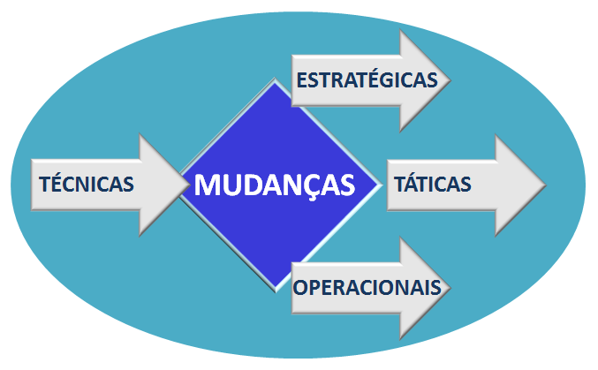
Importância do gerenciamento de mudanças
Categorias de mudança: (FREITAS, 2013)
Mudança estratégica;
Mudança tática;
Mudança operacional;
Mudança técnica.

Slide 12
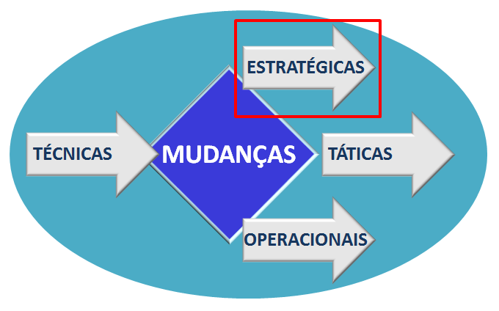
Importância do gerenciamento de mudanças
Categorias de mudança: (FREITAS, 2013)
Mudança estratégica: é toda aquela que possa impactar os serviços estratégicos da organização.
Esses serviços, normalmente, causam perdas financeiras, de dados, implicações e de imagem.

Slide 13
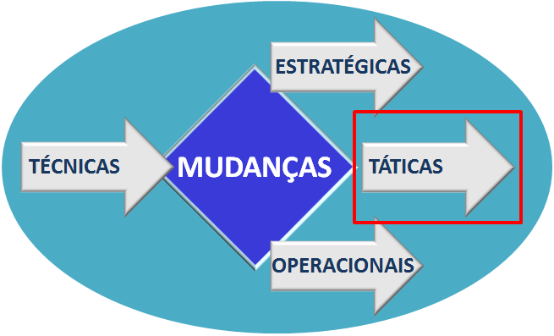
Importância do gerenciamento de mudanças
Categorias de mudança: (FREITAS, 2013)
Mudança tática: é toda aquela que possa impactar os serviços que atendam às atividades comerciais da organização.

Slide 14
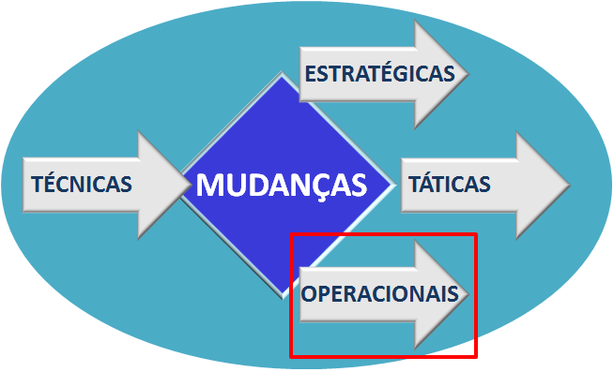
Importância do gerenciamento de mudanças
Categorias de mudança: (FREITAS, 2013)
Mudança operacional: é toda aquela que possa impactar os serviços de suporte da organização.

Slide 15
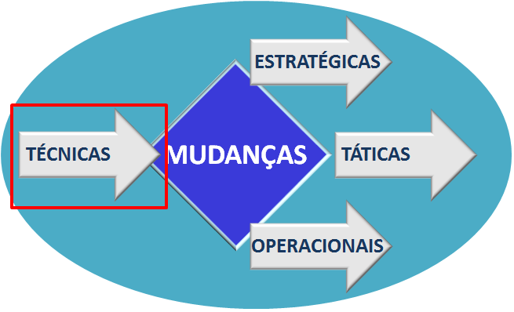
Importância do gerenciamento de mudanças
Categorias de mudança: (FREITAS, 2013)
Mudança técnica: é toda aquela que possa impactar os componentes de TI, sem que os serviços sejam alterados.
Costumam ser mudanças necessárias para correção dos componentes de TI.

Slide 16
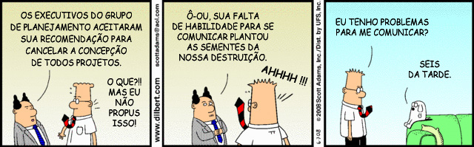
Importância do gerenciamento de mudanças
Categorias de mudança: (FREITAS, 2013)
Mudança técnica:
é toda aquela que possa impactar os componentes de TI, sem que os serviços sejam alterados.
Costumam ser mudanças necessárias para correção dos componentes de TI.

Slide 17
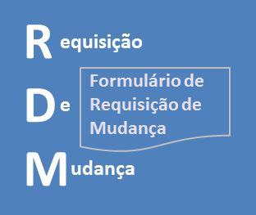
Importância do gerenciamento de mudanças
Requisição de Mudança: (FREITAS, 2013)
Requisição de Mudança (RDM): trata-se de uma solicitação formal de uma mudança a ser realizada.
Uma RDM inclui todos os detalhes da mudança solicitada, e pode ser registrada tanto em papel quanto em formulário eletrônico.

Slide 18
Importância do gerenciamento de mudanças
Requisição de Mudança: (FREITAS, 2013)
Mudança não autorizada: trata-se daquela sem RDM aprovada.
Mudança padrão: trata-se daquela com risco baixo, pré-aprovada e com procedimentos de execução já disponíveis.
Mudança emergencial: trata-se daquela que deve ser realizada tão logo quanto possível.
É identificada como mudança prioritária;
Possui fluxo de aprovação diferente das mudanças normais.

Slide 19
Importância do gerenciamento de mudanças
Requisição de Mudança: (FREITAS, 2013)
Comitê Consultivo de Mudança (CCM): equipe de aconselhamento para avaliação, priorização e planejamento das mudanças.
Possui representantes da área de TI, da área de negócio e os fornecedores envolvidos.
Comitê Consultivo de Mudanças Emergenciais (CCME): trata-se de um subconjunto do CCM para mudanças emergenciais que possuem alto impacto para o negócio.

Slide 20
Importância do gerenciamento de mudanças
O responsável pelo processo do gerenciamento de mudanças deve: (FREITAS, 2013)
Fazer o planejamento e o suporte do processo e das ferramentas do gerenciamento de mudanças;
Assegurar a execução das atividades do processo;
Fazer a manutenção e divulgação do calendário de mudanças;
Atuar na coordenação das interfaces entre o processo de gerenciamento de mudanças e de outros processos, como o de liberações e o de configuração, por exemplo.

Slide 21
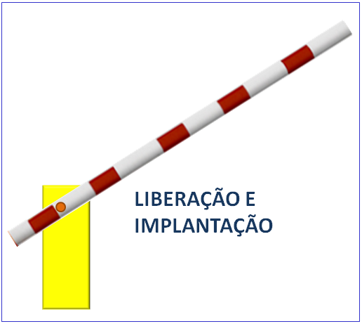
Importância do gerenciamento de liberação e implantação
Conceitos preliminares: (FREITAS, 2013)
“O objetivo do Gerenciamento de Liberação e Implantação é planejar e controlar a construção, o teste e a implantação das liberações para garantir novas funcionalidades requeridas pelo negócio enquanto protege a integridade dos serviços existentes”.

Slide 22
Importância do gerenciamento de liberação e implantação
Conceitos preliminares: (FREITAS, 2013)
Unidade de liberação: descreve uma parte do serviço de TI que é liberada de acordo com a política de liberação da empresa;
Identificação das liberações: representada por um número de versão e que deve diferenciar o tipo de unidade de liberação, sendo: teste, homologação ou definitiva;
Piloto: parte da liberação que é implantada em produção para testar a qualidade da liberação;
Pacotes de liberação: construídos, testados e implementados no ambiente de produção para atender a uma RDM de acordo com o modelo de liberação planejado.

Slide 23
Importância do gerenciamento de liberação e implantação
Modelos de liberação: (FREITAS, 2013)
De acordo com a abrangência:
Big bang: serviços novos ou modificados podem ser colocados em produção de uma única vez.
Liberação por fases: liberação em partes. Pode ser por localidade, funcionalidade ou por cliente.
Também conhecido na área de TI por liberação por ondas (onda 1; onda 2; onda 3; etc.).

Slide 24
Importância do gerenciamento de liberação e implantação
Modelos de liberação: (FREITAS, 2013)
De acordo com a forma como são implementadas:
Manual: liberações físicas realizadas através da intervenção humana.
Automática: para quando for o caso de grande quantidade de liberações repetitivas em locais distintos. Exemplos:
Ferramenta de discovery e instalação de software;
Ferramenta de atualização automática;
Carga automática de dados.

Slide 25
Importância do gerenciamento de liberação e implantação
O responsável pelo processo do gerenciamento de liberação e implantação deve: (FREITAS, 2013)
Fazer o planejamento e o gerenciamento de todos os recursos necessários e das atividades para construção, teste e implementação das liberações;
Atuar na coordenação das interfaces entre o processo de gerenciamento de liberação e implantação e de outros processos, como o de gerenciamento de mudanças, gerenciamento da configuração e ativos de serviço e validação e teste do serviço.

Slide 26

Saiba mais
Implantação e manutenção de serviços de TI
Uma guerra oculta na gestão da mudança. Disponível em: <https://www.youtube.com/watch?v=7lsVRoasxRI>. Acesso em: 30 nov. 2016.
A ITIL de fazer mudanças - webinar. Disponível em: <https://www.youtube.com/watch?v=tmvHsBbZPKg>. Acesso em: 30 nov. 2016.
ITIL em pequenas organizações: Gerenciamento de mudanças, liberação e configuração. Disponível em: <https://www.youtube.com/watch?v=inoD8GyqH_k>. Acesso em: 30 nov. 2016.

Slide 27



VAMOS AOS PRÓXIMOS PASSOS?
Importância da central de serviços.
AVANCE PARA FINALIZAR A APRESENTAÇÃO.

